Slide 1
ПРОЕКТ «ЭКЗОТИЧЕСКИЕ ЖИВОТНЫЕ»
2 «В» класс 2019 год

Slide 2
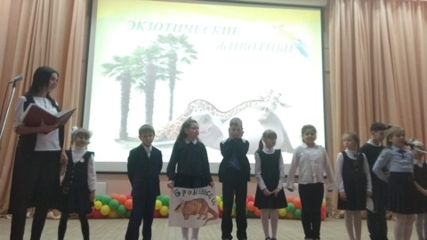

Slide 3
МАСТЕР КЛАСС «ПРЯНИКИ»
2 «В» класс 2019 год

Slide 4
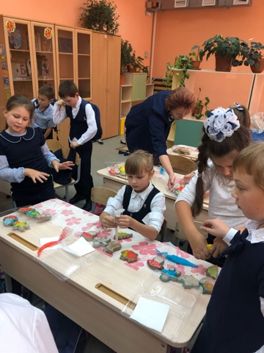

Slide 5
ЛУЖСКИЙ ИСТОРИКО-КРАЕВЕДЧЕСКИЙ МУЗЕЙ
2 «В» класс 2019 год

Slide 6
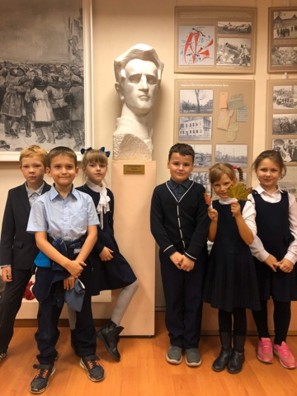

Slide 7
НОВОГОДНИЙ КВЕСТ
2 «В» 2019 год

Slide 8
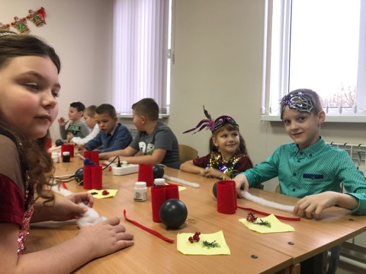

Slide 9
ДЕНЬ СВЯТОГО ВАЛЕНТИНА
2 «В» класс 2020 год

Slide 10
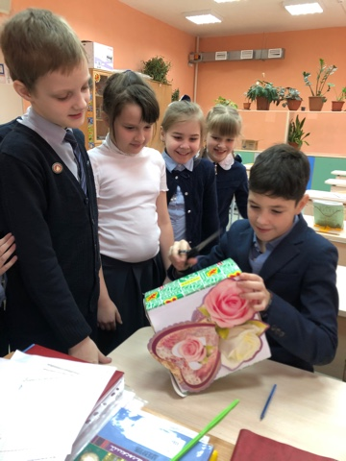
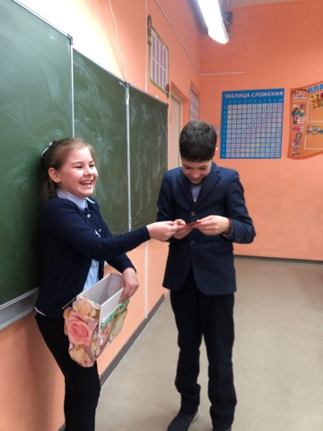

Slide 11
ПРОЕКТ «ПРОФЕССИЯ. МОЙ ВЫБОР!»
2 «В» класс 2019-2020 гг.

Slide 12
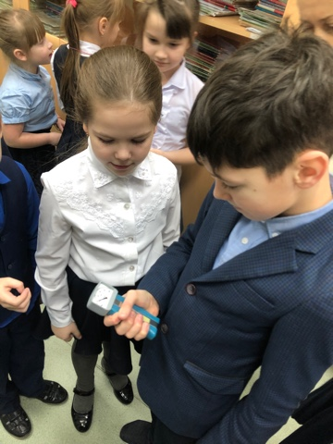
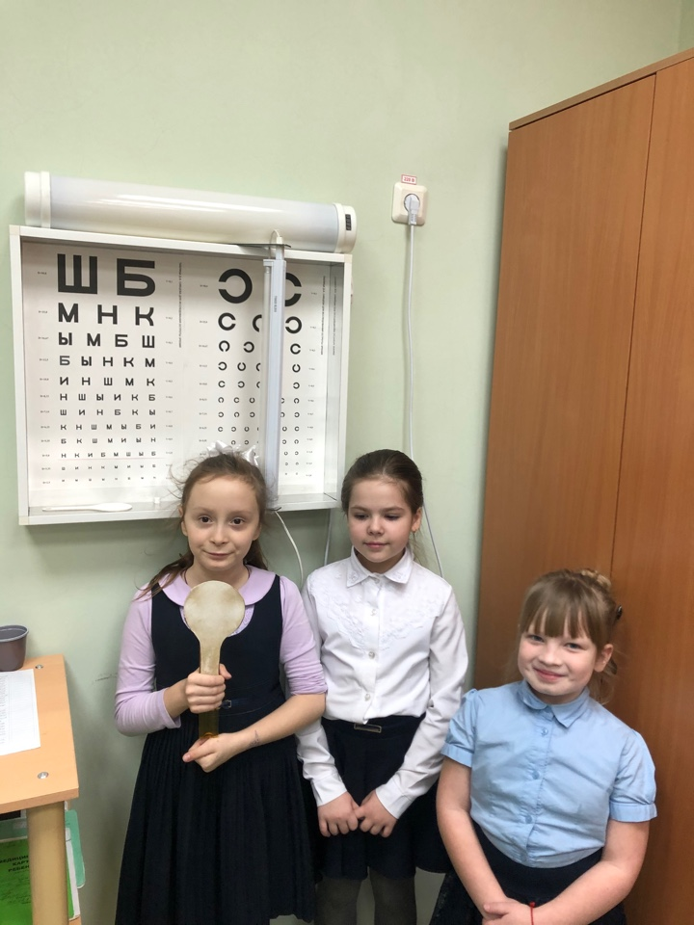

Slide 13
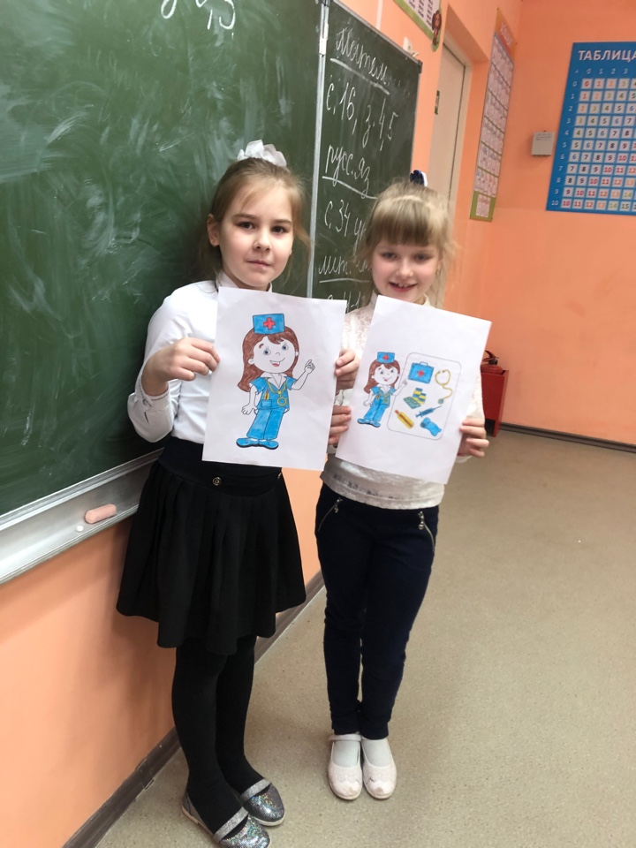

Slide 14
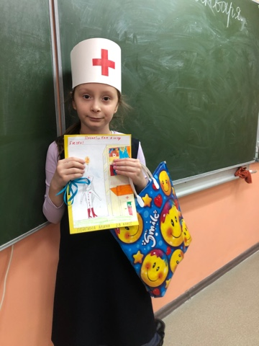
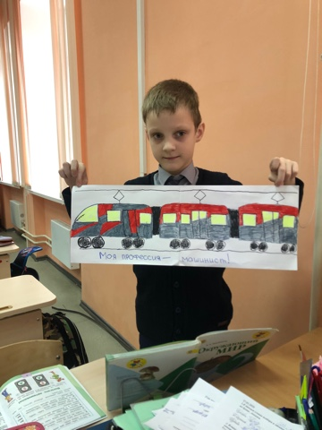

Slide 15
ПРОЕКТ ПО ОКРУЖАЮЩЕМУ МИРУ «МОЯ РОДОСЛОВНАЯ»
2 «В» класс 2020 год

Slide 16
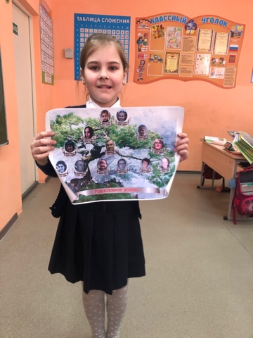
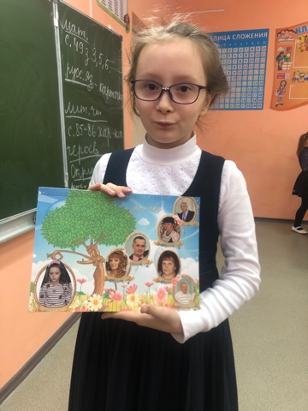

Slide 17
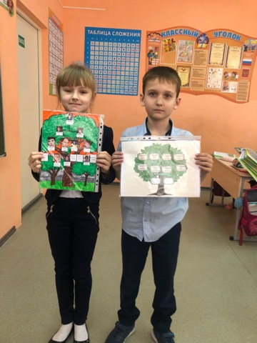
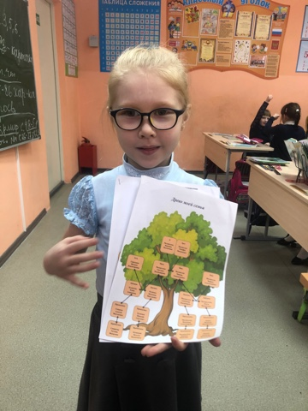

Slide 18
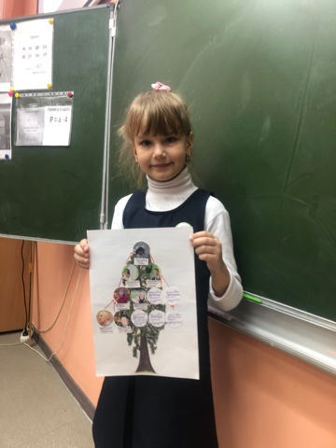
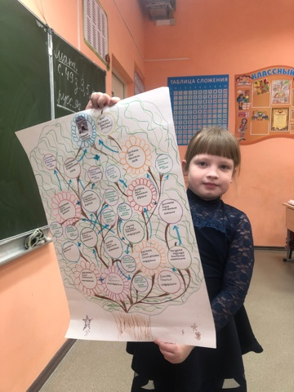

Slide 19
МЕРОПРИЯТИЕ В БИБЛИОТЕКЕ«ГЕРОИ ВЕЛИКОЙ ОТЕЧЕСТВЕННОЙ ВОЙНЫ»
2 «В» класс 2020 год

Slide 20
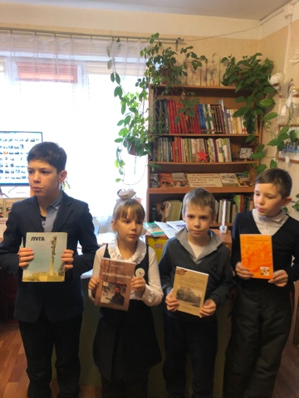
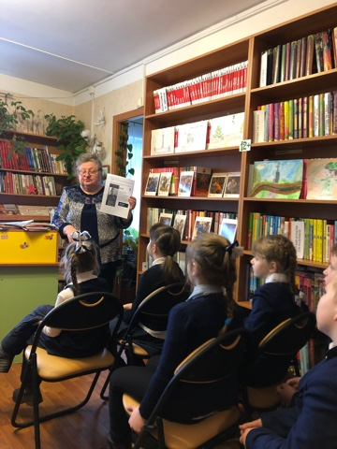

Slide 21
ТВОРЧЕСКИЕ ПРОЕКТЫ: «КОКОШНИК», «ДОМОВОЙ», «ДОРОЖНЫЕ ЗНАКИ»
2 «В» класс 2020 год

Slide 22
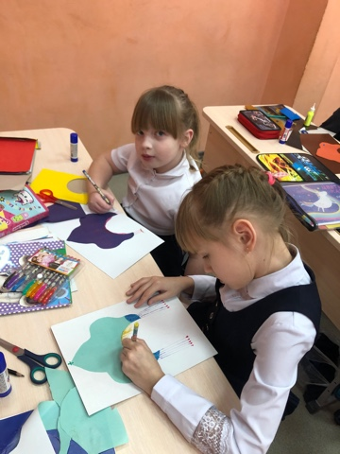

Slide 23
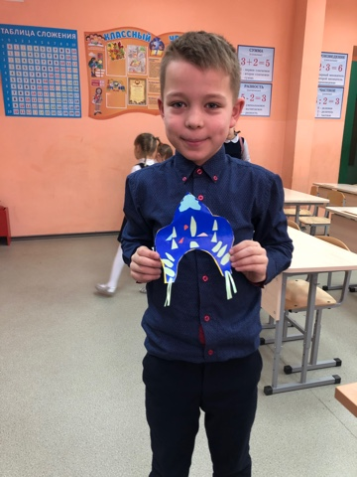
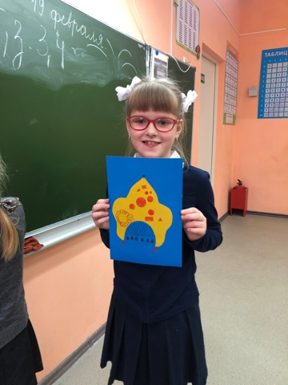

Slide 24
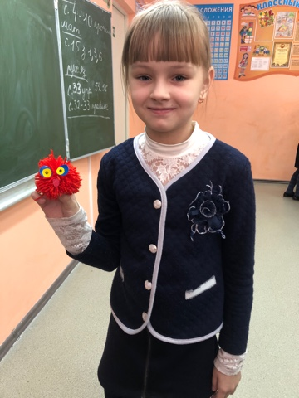
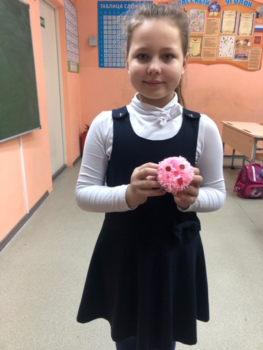
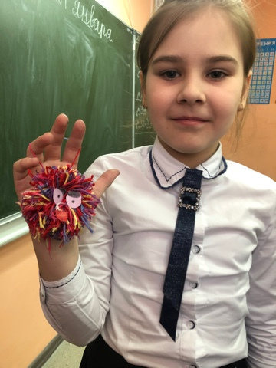

Slide 25
